Slide 1
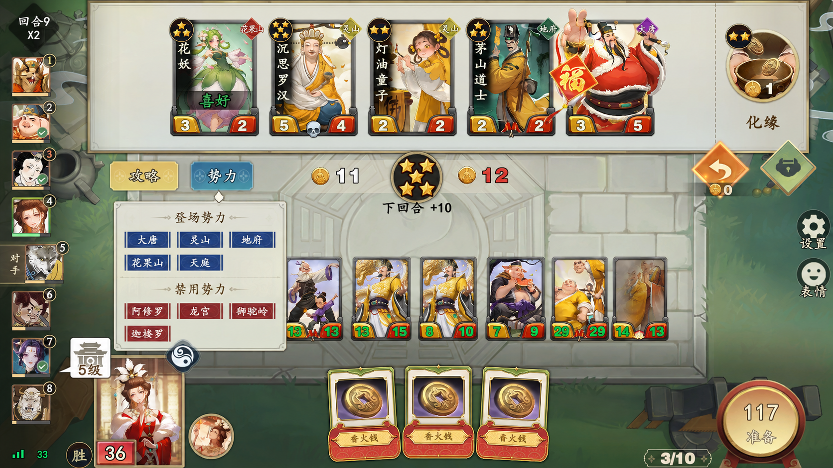
对局阵营显示
1.商店界面下添加势力显示按钮
2.鼠标点击/悬停一段时间后会弹出下面的2级面板，显示本局登场跟禁用的势力
3.移除设置界面中的势力显示

